Slide 1
Вычисление диаметра множества точек
Rotating calipers

Slide 2
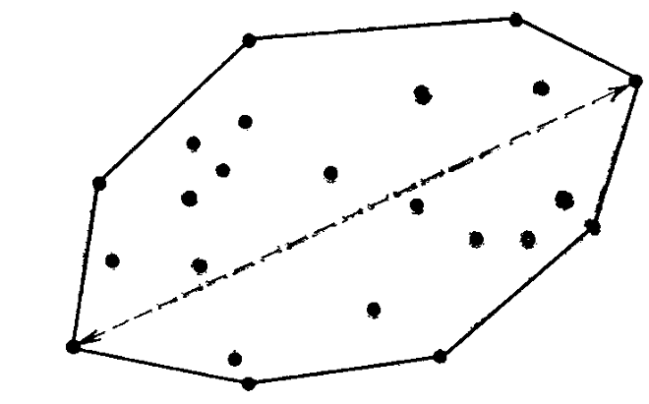
Задача
На плоскости задано множество точек. Найти две наиболее удалённые друг от друга точки.

Slide 3
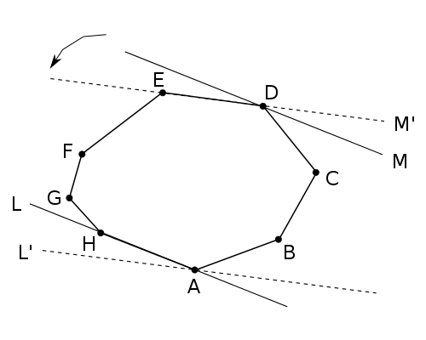
Алгоритм
Найдём выпуклую оболочку заданного множества.
Опорная прямая: проходит хотя бы через одну вершину многоугольника; внутренность многоугольника лежит по одну сторону от прямой.
Тогда диаметр выпуклого многоугольника равен максимальному расстоянию между параллельными опорными прямыми. Нужно рассмотреть все пары противолежащих точек, не перебирая все пары точек. Найдем какие-либо две противолежащие точки, проведем опорные прямые. Начнём вращать прямые (например, против часовой стрелки), пока не будут сгенерированы все пары противолежащих точек (прямые пройдут под всеми возможными углами).

Slide 4
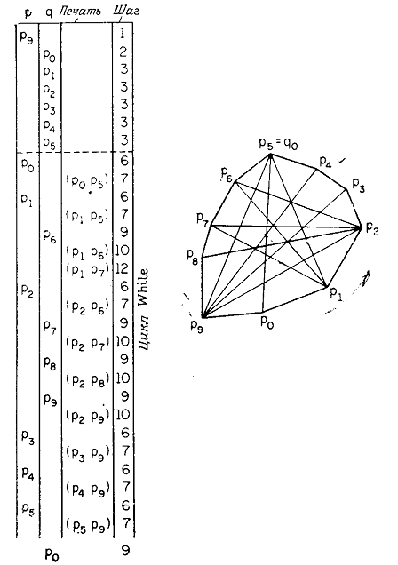
Реализация алгоритма
Сначала также найдём выпуклую оболочку множества точек.
Выберем некоторую точку (например, нулевую p0) и найдём максимально удалённую от неё
точку q (при обходе оболочки слева). Запомним номера этих точек. Установим два указателя на p0 и q, начнём двигать эти указатели по раннее выбранному направлению (против часовой стрелки), порождая противолежащие пары точек (для текущего указателя двигаем другой указатель, пока не получим максимально удалённую точку). Цикл закончится, когда второй указатель дойдёт до нулевой точки оболочки.

Slide 5
Сложность задачи
Построение выпуклой оболочки, затем проход по всем вершинам оболочки (генерация противолежащих пар точек).
O(N*logN + N), где N – количество точек в исходном множестве.
Применение
Используется при кластеризации (выделении групп схожих объектов) множества.

